Slide 1
Defensa de tesis de licenciatura
“Estudio de percepción de invariantes geométricos mediante el uso de mecanismo de sustitución sensorial y la tecnología vOICe”
Autor: Ionatan Perez
Director: Dr. Mariano Sigman
Lugar de trabajo: Universidad Torcuato Di Tella

Slide 2
Índice
De que voy a hablar…
- El punto de partida: El vOICe
¿Para que sirve?
¿Cómo funciona?
- El objetivo: Estudiar la habilidad de percibir geometría, de que depende, como se entrena y si transfiere.
El diseño experimental en abstracto.
Herramientas necesarias.
- La generación de los estímulos
Las limitaciones del vOICe.
Como construir estímulos abstractos, y como materializarlos.
Ejemplos varios de figuras utilizadas
- Primeros resultados cualitativos
El efecto de los ejes cartesianos en el sistema de representación.
El problema de establecer una escala de dificultad.
- Cambio de paradigma: La necesidad de medir umbrales de detección
Algoritmos tipo StairCase, ejemplos y adaptaciones.
Puesta a punto y medición preliminar para observar dependencia del umbral con la orientación.
- Experimento: La dependencia de la capacidad de percibir en función de la orientación de las figuras.
Diseño experimental y limitaciones observadas
Resultados obtenidos
- Experimento: Medición del efecto del entrenamiento.
Diseño experimental y limitaciones observadas
Resultados obtenidos
- Conclusiones generales y perspectivas futuras
De que NO voy a hablar…
- El desarrollo del software utilizado (la mayor parte del trabajo)

Slide 3
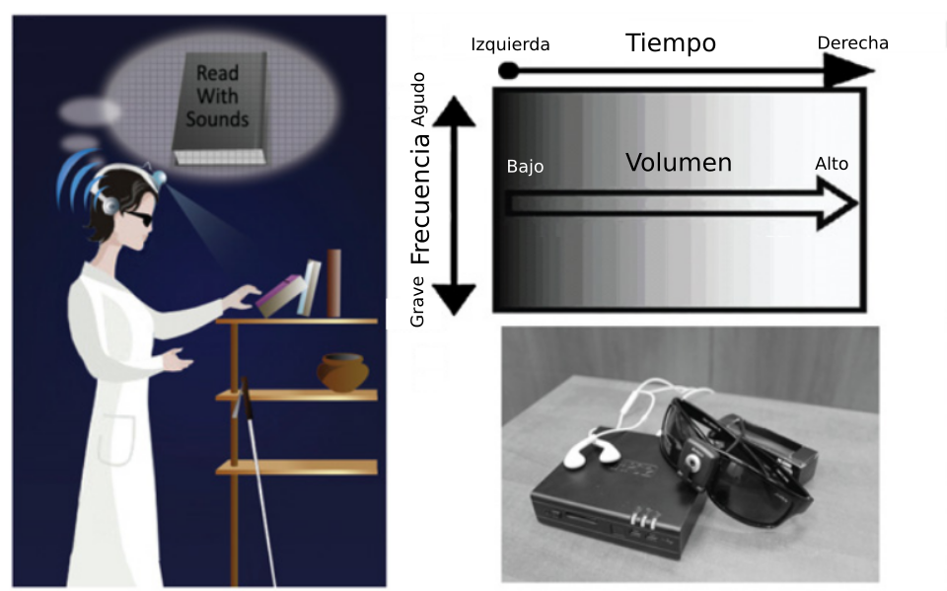
El vOICe I
Defensa de tesis – Diciembre 2016
El vOICe es un mecanismo de sustitución sensorial
Lo que hace es transformar la información visual en información sonora.
Con esta herramienta personas ciegas pueden percibir información de su entorno.

Slide 4
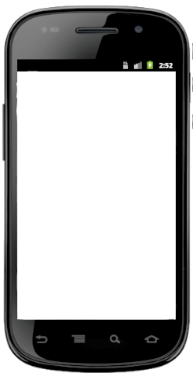
El vOICe II
Defensa de tesis – Diciembre 2016
El vOICe en acción
El vOICe esta disponible en las tiendas de aplicaciones para celulares.
INSERTE SU CELULAR AQUI

Slide 5
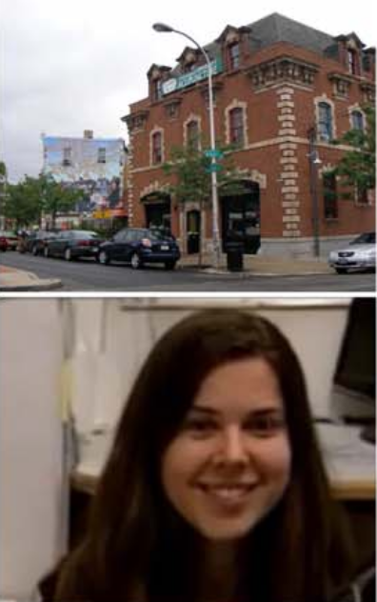
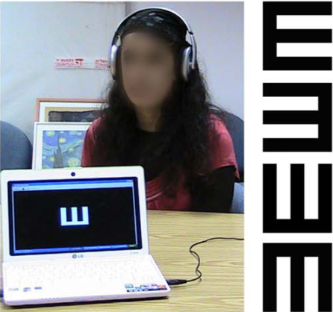
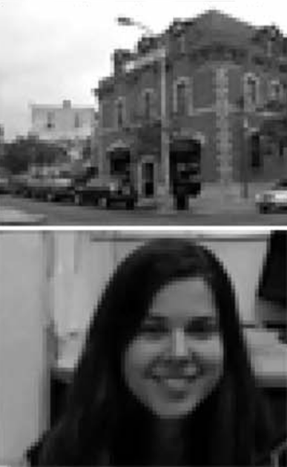
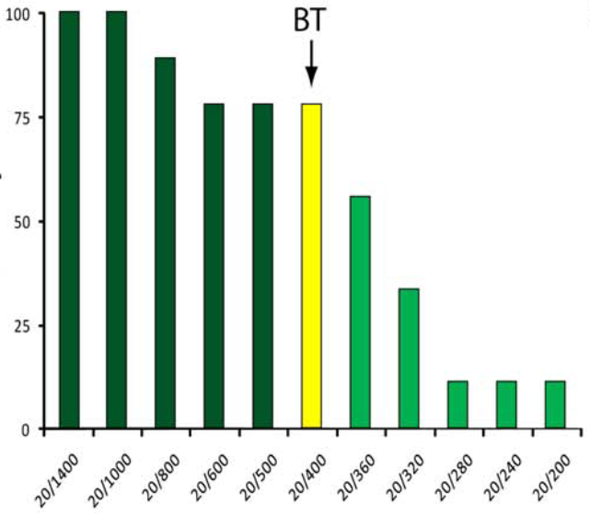
El vOICe III
Defensa de tesis – Diciembre 2016
¿Hasta que punto funciona?
“Visual Acuity of the Congenitally Blind Using Visual-to-Auditory Sensory Substitution”
Ella Striem-Amit, Miriam Guedelman, Amir Amedi (2012)
Imagen Original
Experimento realizado
Resolución percibida
Resultados obtenidos
% de sujetos que pasa la evaluación
Agudeza visual evaluada

Slide 6
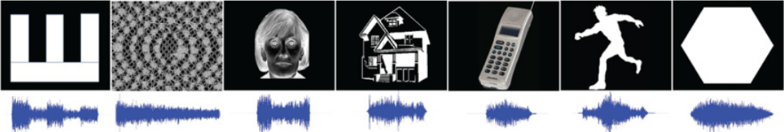
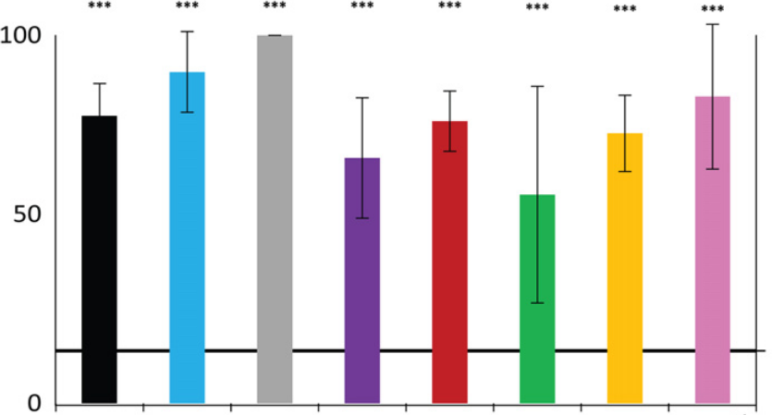
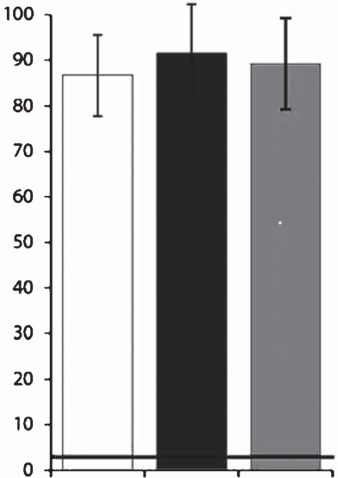
El vOICe IV
Defensa de tesis – Diciembre 2016
¿Hasta que punto funciona? II
“Reading with sounds: sensory substitution selectively activates the visual word form area in the blind”
E Striem-Amit, L Cohen, S Dehaene, A Amedi (2012)
“EyeMusic: Introducing a “visual”
colorful experience for the blind using auditory sensory substitution”
Sami Abboud, Shlomi Hanassy, Shelly Levy-Tzedek, Shachar Maidenbaum and Amir Amedi
Experimento similar realizado
con el Eye Music
Porcentaje de reconocimiento exitoso
Porcentaje de reconocimiento exitoso
Figuras
corporales
Videntes
No Videntes
Todos
Todas
Letras
Texturas
Caras
Casas
Objetos
Figuras
gometricas

Slide 7









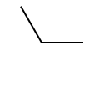
Objetivos
Defensa de tesis – Diciembre 2016
¿Qué nos propusimos?
Estudiar la capacidad de distinguir en estímulos sus características geométricas, usando una tecnología tipo vOICe
Representación visual
Representación auditiva
Categorías geométricas
1
2
3
a)
Identificar
b)
4
5
6
c)

Slide 8
Objetivos
Defensa de tesis – Diciembre 2016
¿Qué nos propusimos?
Estudiar la capacidad de distinguir en estímulos sus características geométricas, usando una tecnología tipo vOICe
Representación visual
Representación auditiva
Categorías geométricas
1
2
3
a)
Identificar
b)
4
5
6
c)
Preguntas que teníamos:
¿De que depende la capacidad de distinguir los estímulos?
¿Que es más fácil, que es más difícil?
¿Se puede entrenar esta capacidad?
La mejora, ¿es especifica en lo entrenado?
¿Hay efectos de transferencia? ¿Entre simetrías? ¿Entre categorías?

Slide 9
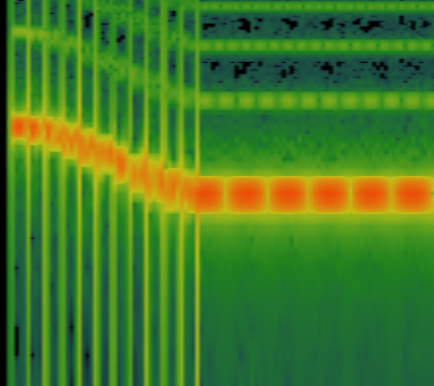
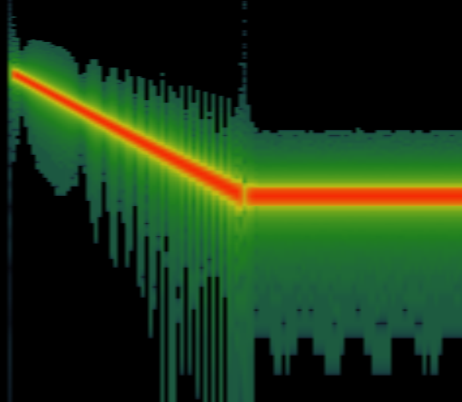
Herramientas desarrolladas
Defensa de tesis – Diciembre 2016
Las limitaciones del vOICe
En realidad las cosas no sonaban tan lindas con el vOICe…
vOICe
Desarrollo propio
El vOICe tiene dos problemas para representar figuras formadas por segmentos:
- Cuando hay pixeles cercanos en altura se generan batidos
- Cuando los pixeles empiezan y terminan se generan armónicos
Estos problemas son inherentes al procesamiento del vOICe que pixela la información. Y a mayor resolución se incrementan.

Slide 10
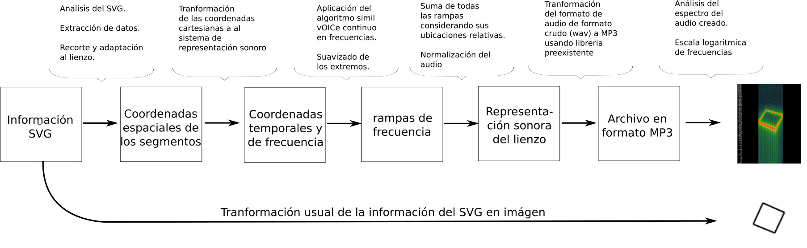
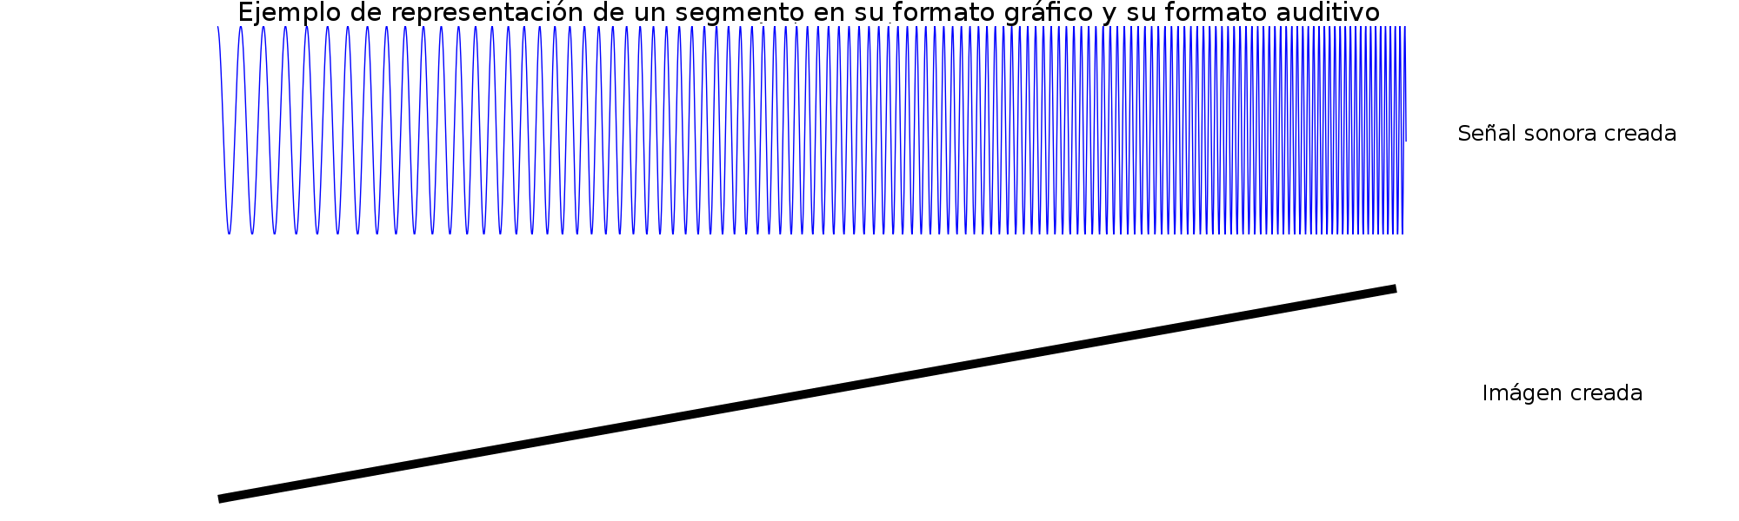
Herramientas desarrolladas
Defensa de tesis – Diciembre 2016
Adaptación de la lógica del vOICe
Solucionamos el problema manipulando la información de los segmentos a nivel conceptual.

Slide 11
Herramientas desarrolladas
Defensa de tesis – Diciembre 2016
Una vez generados los estímulos, necesitábamos una interfaz para medir el desempeño de los sujetos.
Ejemplo en vivo I

Slide 12
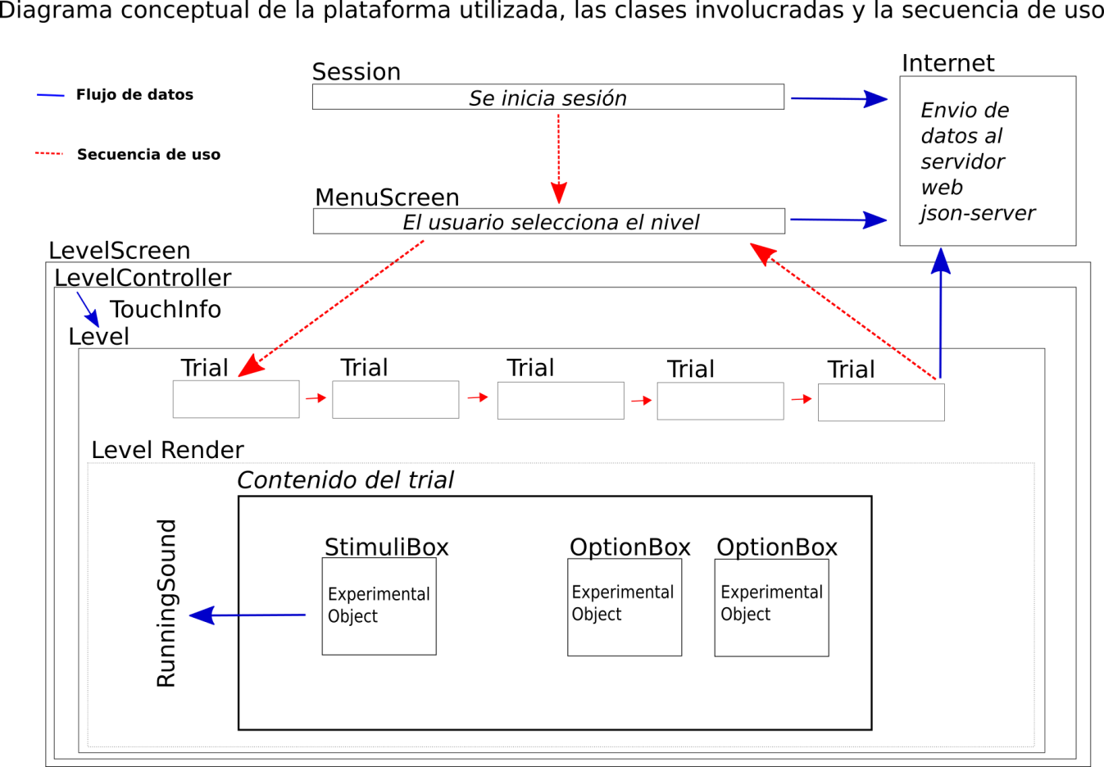
Herramientas desarrolladas
Defensa de tesis – Diciembre 2016
Una vez generados los estímulos, necesitábamos una interfaz para medir el desempeño de los sujetos.
Para hacer los experimentos tuvimos que desarrollar un software especifico.
Desarrollar este software fue (medido en tiempo) la mayor parte del trabajo realizado.

Slide 13
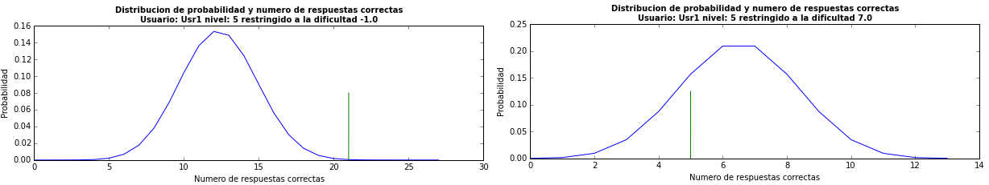
Primeros resultados
Defensa de tesis – Diciembre 2016
Primeros resultados
En ejemplo anterior se observan que:
Las mismas figuras cambian drásticamente su dificultad al ser rotadas.
Los segmentos que coinciden con los ejes cartesianos o están muy próximos a serlo son muy distinguibles.
Hay un salto cualitativo y conceptual en el sonido al rotar de un lado a otro de los ejes.
Si la idea es entrenar a los sujetos antes hace falta poder regular la dificultad de los estímulos.
Ejemplo de resultados obtenidos en la etapa inicial:
Conclusión: Necesitábamos caracterizar la dificultad de percibir características geométricas sin conocer a priori las capacidades de los sujetos. ---> Medición de umbral de detección.

Slide 14





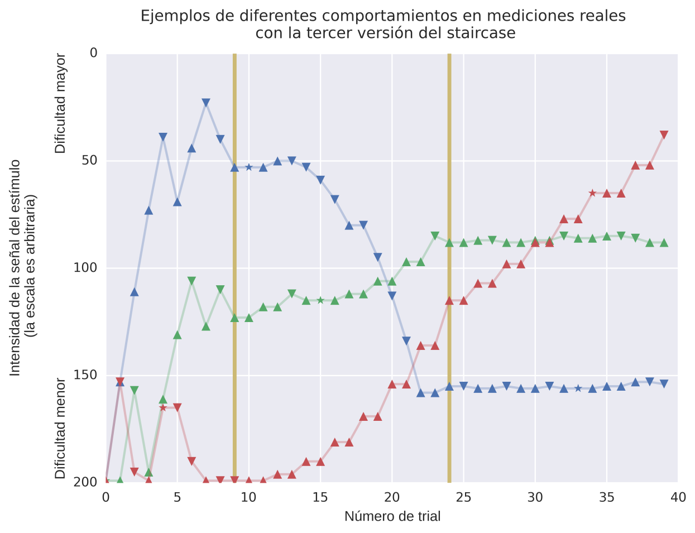




Herramientas desarrolladas
Defensa de tesis – Diciembre 2016
Algoritmos tipo staircase
Ejemplo de estímulos utilizados
(ejemplos para paralelismo)
Ejemplos de preguntas
Estimulo neutro
Orientación 30º
Ejemplos de resultados obtenidos
Estímulos con señal
Mayor señal
Menor dificultad

Slide 15
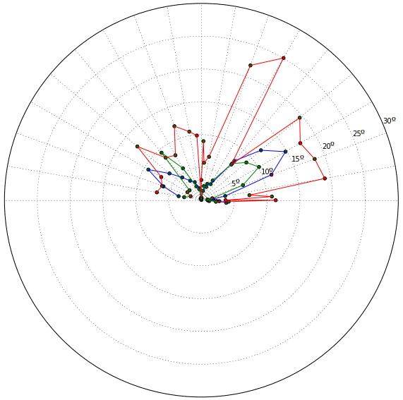
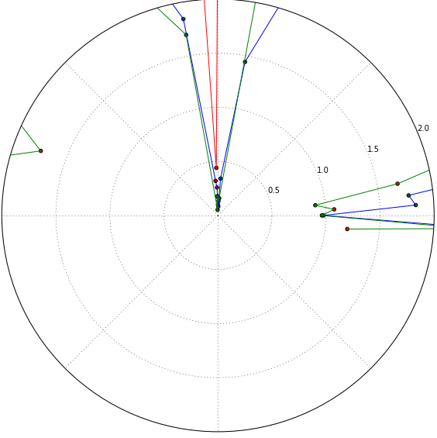
resultados
Defensa de tesis – Diciembre 2016
Experimento
Dependencia del umbral (paralelismo) con la orientación
Resultados para tres mediciones
(el experimento duraba 4 horas)
Ampliación del área central de la imagen

Slide 16







resultados
Defensa de tesis – Diciembre 2016
Segundo experimento…
Se agrego la medición de la categoría ángulos
Se selecciono unas pocas orientaciones
Se hizo el experimento con 12 sujetos en condición de laboratorio
Tipos de estímulos utilizados
(ejemplos para ángulos)
Estimulo neutro
Orientación 90º
Estímulos con señal
Menor dificultad
Mayor señal
Ejemplo en vivo II

Slide 17
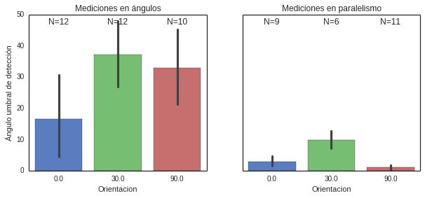
resultados
Defensa de tesis – Diciembre 2016
Segundo experimento…
Se agrego la medición de la categoría ángulos
Se selecciono unas pocas orientaciones
Se hizo el experimento con 12 sujetos en condición de laboratorio
Tipos de estímulos utilizados
(ejemplos para ángulos)
Estimulo neutro
Orientación 90º
Estímulos con señal
Resultados obtenidos
Menor dificultad
Mayor señal

Slide 18
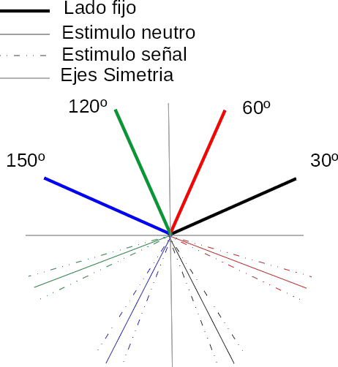
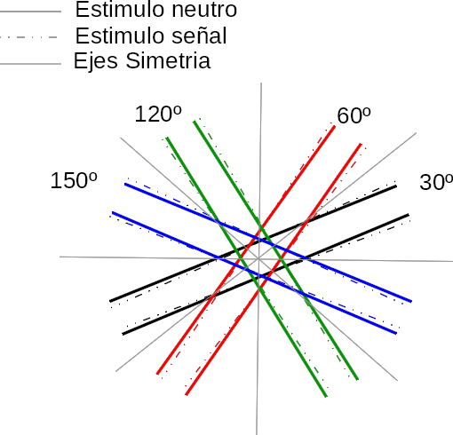
Diseños experimentales
Defensa de tesis – Diciembre 2016
Volviendo a la idea original…
Queremos observar el efecto del entrenamiento
Elegimos 4 orientaciones con un alto nivel de simetría para buscar posibles efectos de transferencia
Ángulos
Paralelismo

Slide 19


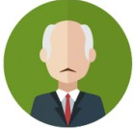







Resultados
Defensa de tesis – Diciembre 2016
Volviendo a la idea original…
Queremos observar el efecto del entrenamiento
Evaluación inicial
Evaluación final
Entrenan ángulos 30º
Cuatro sesiones de niveles con feedback
Entrenan paralelismo 30º
Cuatro sesiones de niveles con feedback
Todas las orientaciones sin feedback
No entrenan nada (Grupo Control)
Todas las orientaciones sin feedback

Slide 20
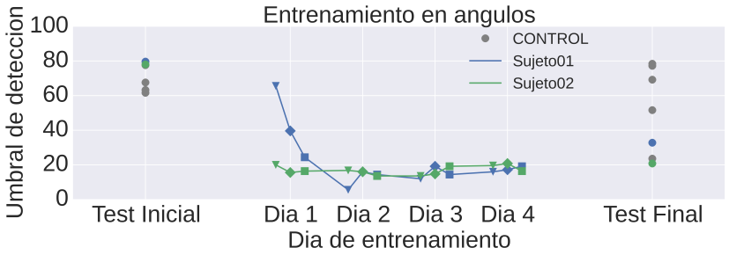
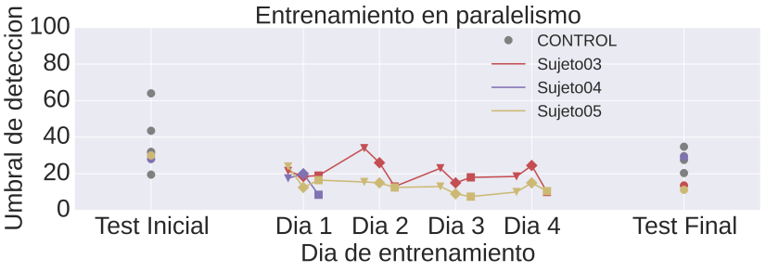
Resultados
Defensa de tesis – Diciembre 2016
Volviendo a la idea original…
Queremos observar el efecto del entrenamiento
Evaluación inicial
Evaluación final
Todas las orientaciones sin feedback
No entrenan nada (Grupo Control)
Todas las orientaciones sin feedback

Slide 21
Resultados
Defensa de tesis – Diciembre 2016
Volviendo a la idea original…
Queremos observar el efecto del entrenamiento
Evaluación inicial
Evaluación final
Entrenan ángulos 30º
Cuatro sesiones de niveles con feedback
Entrenan paralelismo 30º
Cuatro sesiones de niveles con feedback
Todas las orientaciones sin feedback
No entrenan nada (Grupo Control)
Todas las orientaciones sin feedback

Slide 22
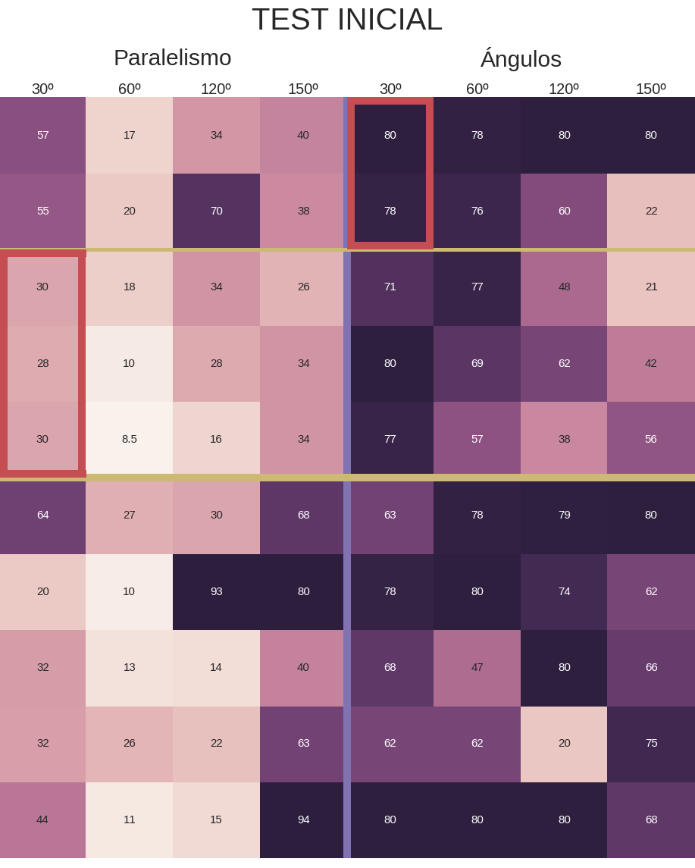
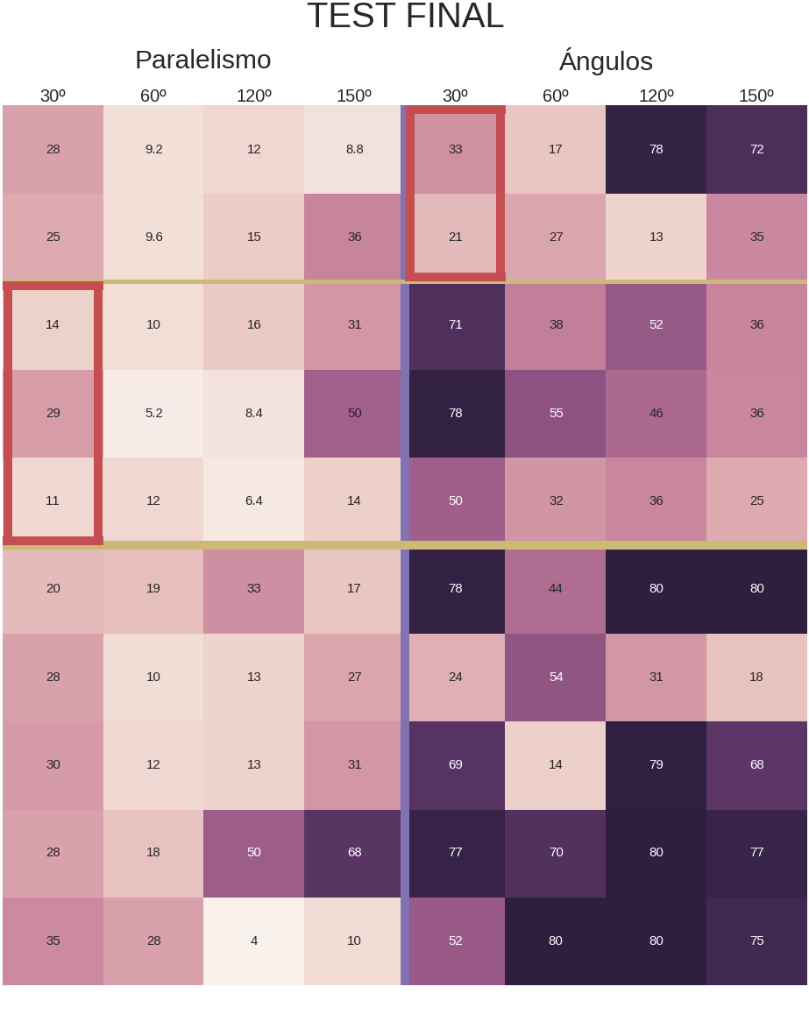
Resultados
Defensa de tesis – Diciembre 2016
Volviendo a la idea original…
Queremos observar el efecto del entrenamiento
Entrenan ángulos 30º
Cuatro sesiones de niveles con feedback
Entrenan paralelismo 30º
Cuatro sesiones de niveles con feedback
No entrenan nada (Grupo Control)

Slide 23
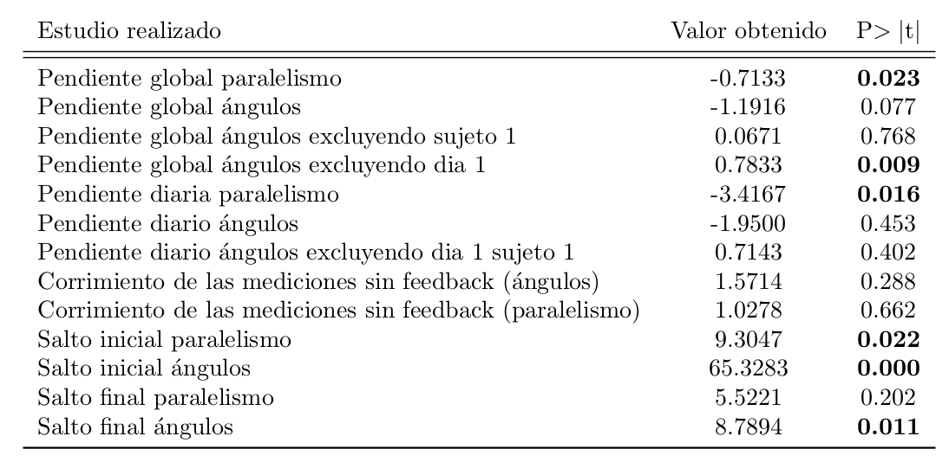
Diseños experimentales
Defensa de tesis – Diciembre 2016
Resultados del experimento de entrenamiento
Resultados más relevantes:
- Hay una mejora dentro de las sesiones de entrenamiento de paralelismo que no se mantiene entre sesión y sesión.
- Quitar el feedback no empeora el desempeño.
- Hay un salto cualitativo en la primer sesión (más marcado en ángulos) que hace que los sujetos mejoren mucho más que con la posterior reiteración del entrenamiento

Slide 24
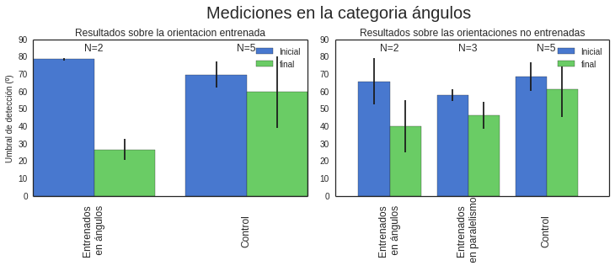
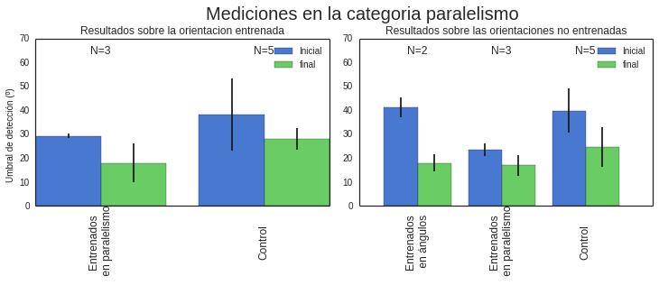
Diseños experimentales
Defensa de tesis – Diciembre 2016
Resultados del experimento de entrenamiento
Resultados más relevantes:
- Hay una mejora dentro de las sesiones de entrenamiento de paralelismo que no se mantiene entre sesión y sesión.
- Quitar el feedback no empeora el desempeño.
- Hay un salto cualitativo en la primer sesión (más marcado en ángulos) que hace que los sujetos mejoren mucho más que con la posterior reiteración del entrenamiento
En todos los casos las mediciones muestran mejoras al realizar el segundo test
El único efecto marcadamente diferente a los demás es el resultado del entrenamiento en ángulos

